Slide 1

«Как уберечь ребенка от употребления психо-активных веществ в существующей реальности»
ПРАВОВОЙ ЛИКБЕЗ ДЛЯ РОДИТЕЛЕЙ
Проект «Я Человек», реализуемый на средства Фонда президентских грантов РФ

Slide 2
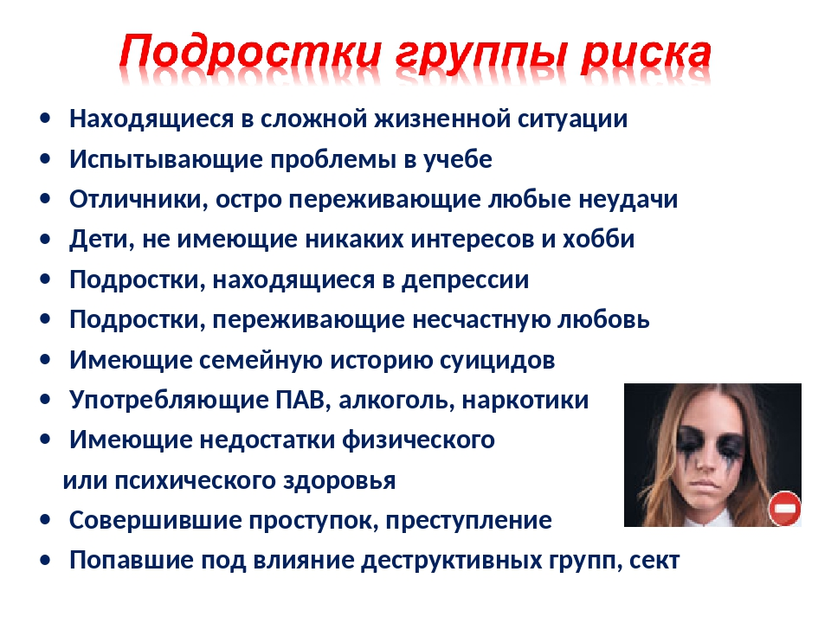

Slide 3
ПРИЧИНЫ
ФИЗИОЛОГИЧЕСКИЕ ПРИЧИНЫ
Высокая выработка гормона радости при их приеме.

Slide 4
ПРИЧИНЫ
СОЦИАЛЬНО-ПСИХОЛОГИЧЕСКИЕ ПРИЧИНЫ
Недостаток родительской любви, потребность во внимании и уважении с их стороны. Отсутствие любви и заботы провоцирует детей искать другие способы выделиться. Согласитесь, ведь с раннего детства человек знает, болезнь – гарантия того, что за тобой будут ухаживать.
Любопытство, желание попробовать что-то новое и необычное
К сожалению, «полюбопытствовав» единожды, подросток вряд ли сможет отказаться от желания повторно испытать наслаждение и эйфорию.

Slide 5
ПРИЧИНЫ
СОЦИАЛЬНО-ПСИХОЛОГИЧЕСКИЕ ПРИЧИНЫ
Попав в неблагоприятную среду и под влияние дурной компании, лишь немногие смогут противостоять её нажиму. Соблазн велик и риск высок, но кто об этом думает, когда возникает потребность заявить о себе и возвыситься в глазах окружающих?
Отсутствие чувства ответственности, дисциплины
Жизнь большинства из них основывается на эгоизме и полном отсутствии ответственности перед семьей и остальным обществом. У таких подростков завышенные требования к окружающим, но сами они не могут справиться ни с одной проблемой.

Slide 6
ПРИЧИНЫ
ПРОВОЦИРУЮЩИЕ ФАКТОРЫ
Асоциальный образ жизни. Становится популярнее с каждым годом в связи с пропагандой нигилизма и бунтарства;
Желание быть похожим на кумира (подражание) – ими могут быть не только звезды, но и харизматические сверстники;
Психологическое или физическое (включая сексуальное) насилие – наркотики становятся своеобразным способом уйти от реальности.

Slide 7



Что значит – быть подростком?
Подростковый возраст – это период человеческой жизни, когда все перестраивается и перекраивается, когда рушится старое и строится новое, когда все ставится под сомнение, а с другой стороны – во всем есть стопроцентная уверенность.

Slide 8
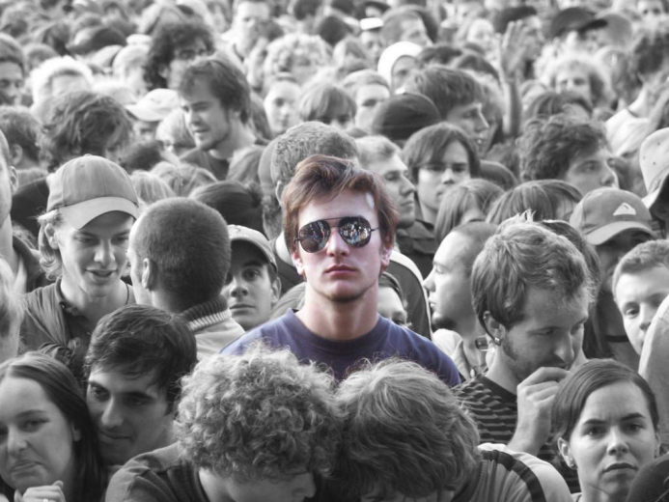
Что значит – быть подростком?
Быть подростком – это совсем не просто. Подросток вынужден решать, наверное, самые важные задачи, стоящие перед личностью.
Я и моя жизнь.
Я и другие люди.
Я и весь мир вокруг меня.
Подросток должен разобраться со всеми этими отношениями, найти себя и свое место в этой жизни, ощутить свою целостность и способность жить.

Slide 9


Что значит – быть подростком?
Массу трудностей, больших и маленьких, он вынужден преодолевать на этом пути, часто оставаясь в одиночестве, без поддержки со стороны близких людей.
Быть подростком – это часто очень опасно, это баланс между желанием жить и умереть, желанием стать кем-то или сдаться.

Slide 10
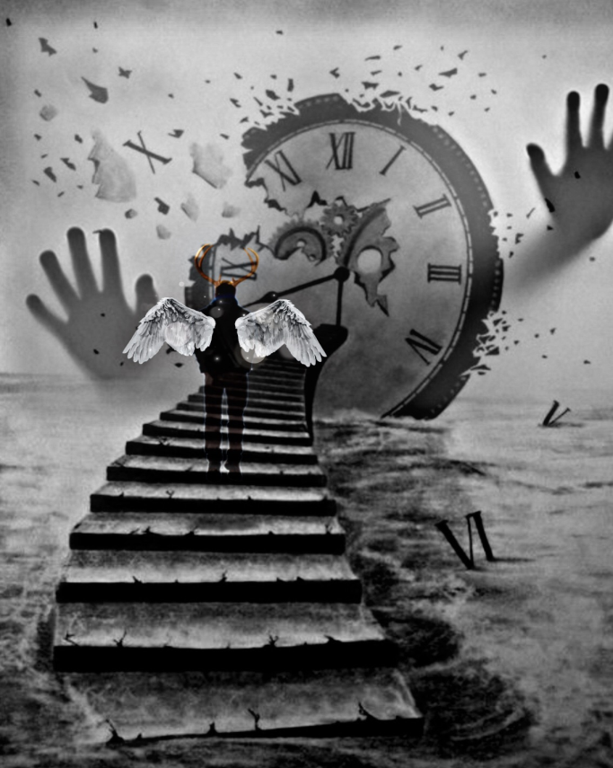
Что значит – быть подростком?
Они стремятся познать этот мир. Они хотят узнать все, любой ценой и прямо сейчас.
Все – потому что не хотят ничего упустить: вдруг это самое главное в жизни?
Любой ценой – потому что пока все равно непонятно, что сколько стоит и есть ли ценности в человеческой жизни вообще.
Прямо сейчас – потому что потом они
не успеют, они живут только сейчас.
Будущее для них весьма абстрактно
(и в этом они больше похожи на детей,
чем на взрослых), и тридцатилетние
кажутся им стариками.

Slide 11
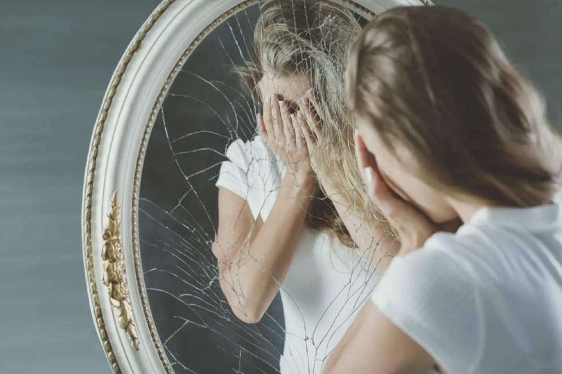
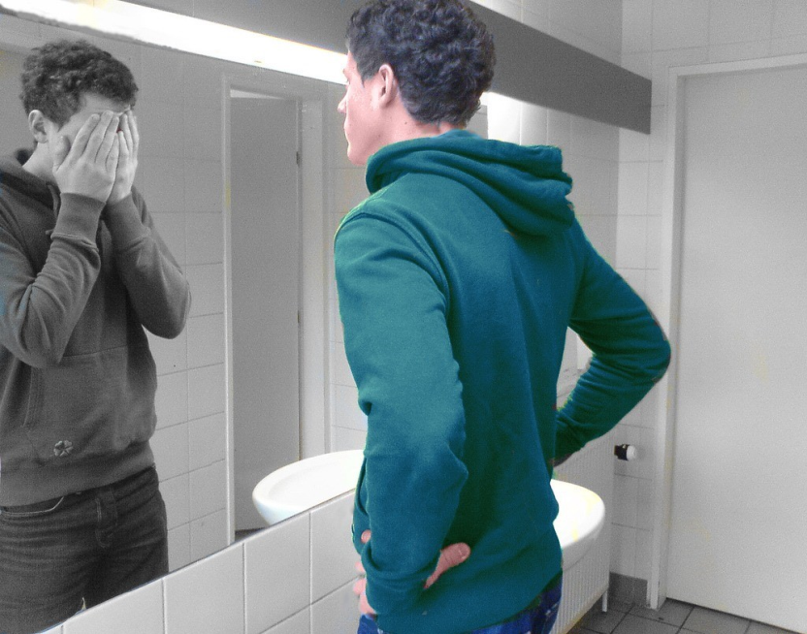
Что значит – быть подростком?
Они хотят узнать себя, понять, на что способны, насколько ценны.
Они пытаются понять и принять свое новое тело. Любая неудача или чье-то отвержение обесценивают их в собственных глазах.
Они хотят быть всем или не быть вообще.

Slide 12
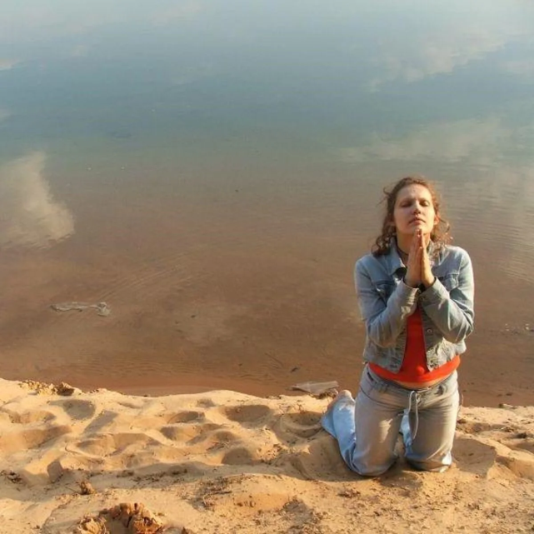
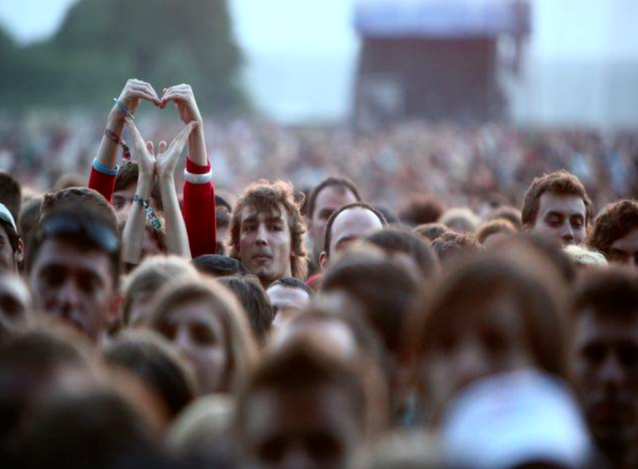
Что значит – быть подростком?
• Несмотря на свою агрессивность, жесткость, равнодушие и «непрошибаемость» они чувствительны и ранимы. Они способны переживать, страдать, любить, уважать и верить.
• Они хотят узнать других и научиться жить среди людей. Они показывают себя другим и стремятся найти или завоевать свое собственное место.

Slide 13

Что значит – быть подростком?
Они хотят оценить и испытать на прочность этот мир, эту жизнь и себя. Они хотят понять, что важно, а что нет, построить свою жизнь, основываясь на своих собственных ценностях и убеждениях.

Slide 14

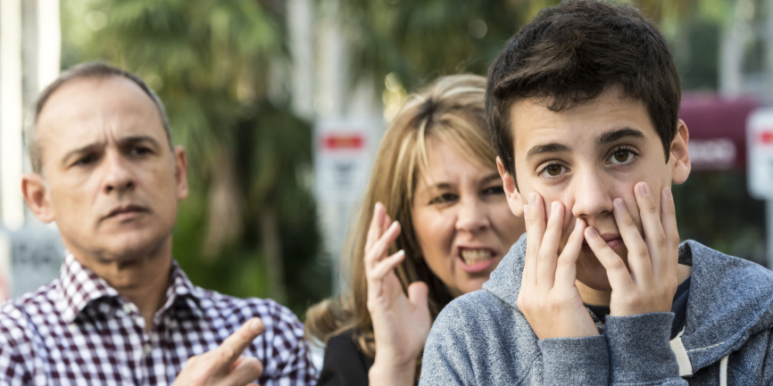

Что значит – быть подростком?
Они хотят гордиться своей семьей,
своими родителями и подвергают
испытаниям их авторитет.
Желая удостовериться в том, что их
принимают такими, какие они есть,
подростки проверяют родительскую
любовь своими выходками. Стремясь
стать равными в принятии решений,
они требуют особого положения.
Пытаясь изменить свой статус в семье,
они отделяются и «уходят», чтобы потом вернуться, если их будут ждать.

Slide 15
Что значит – быть подростком?
Основная ценность для него – СВОБОДА.
Свобода в понимании подростка – это возможность делать то, что он хочет.
Ему необходимо принадлежать чему-то большему: поклоняться кумиру, желательно «бунтарю», быть приверженным какой-нибудь «альтернативной» идеологии, чувствовать себя частью чего-то сильного.

Slide 16

Что значит – быть подростком?
Кризис развития, переживаемый подростком, вызывает неизбежные трудности во всех сферах его жизни. Уровень этих трудностей зависит от характера его взаимоотношений с самим собой (своим внутренним миром), окружающими людьми (семьей, сверстниками, другими взрослыми в его социальном окружении) и миром в целом (его нормами и ценностями, его историей и духом времени).

Slide 17

Самое главное и почти единственное средство взаимодействия с подростком - это общение. Разговаривая с ним, мы можем его узнать, принять и убедить в каких-то важных делах.
Единственный способ убедить человека – это предложить ему то, что ОН хочет!

Slide 18
Что нужно подростку
Им нужно, как воздух, уважение и признание окружающих, и они готовы многое за это отдать.
Они хотят обрести принципы и правила, и кое-что у них уже есть. Они честны перед собой и теми, кто для них значим. И они уважают честность.

Slide 19
Стереотипы восприятия взрослого подростком
1.«Взрослый всегда говорит, что правильно, что неправильно».
При взаимодействии с подростком следует учитывать, что мы не даем ему оценку, мы делимся своими чувствами.
2.«Взрослый всегда считает, что он прав».
Важно стремиться к установлению доверительных отношений. Это предполагает восприятие информации, получаемой от подростка, как достоверной, не выказывая ни доли сомнения в услышанном.

Slide 20
Стереотипы восприятия взрослого подростком
3.«Взрослый не уважает мой опыт».
Необходимо исходить из того, что опыт, даже негативный, при условии принятия и переосмысления, выступает в качестве ресурса для личностного роста.
4. «Взрослый не интересуется тем, что происходит у меня на душе».
Общение с подростком может быть эффективным только в том случае, если взрослый проявляет искренний интерес к миру ребенка.

Slide 21
Стереотипы восприятия взрослого подростком
5. «Взрослый навязчив».
Если ребенок не хочет общаться, отложите встречу до более удобного момента. Не ждите, когда ребенок попросит Вас сам об этом.
6.«Взрослого можно использовать».
Достаточно часто дети пытаются играть на жалости, на сочувствии и успешно справляются с этой ролью.
7. «Взрослый опасен».
Дети очень чувствительны ко лжи взрослых, особенно те, кто не раз обжегся на этом в своей жизни.

Slide 22
Принципы общения с подростком:
Главное, что должны знать взрослые это то, что благоприятное общение для ребенка - это средство защищенности. А именно чувство защиты - это основная потребность ребенка в подростковом возрасте. Поэтому цель любого общения - это дать почувствовать, что он значим и защищен вами.

Slide 23
Принципы общения с подростком:
При разговоре с подростком необходимо убрать сюсюканье.
Причиной общения с подростком не может быть необходимость в выполнении им каких то действий.
Разговор с подростком никогда не должен быть монологом одного взрослого.
В разговоре всегда спрашивайте мнение и совета подростка. Прислушивайтесь к этому.
В присутствии других людей никогда не критикуйте подростка, не повышайте на него голос и не предъявляйте никаких требований.
Если хотите, чтобы подросток был с вами искренен и открыт, не игнорируйте его маленькие проблемы.
При всем паритете подростка нельзя под него подстраиваться полностью. Не стоит в разговоре применять молодежный сленг.

Slide 24
Принципы общения с подростком:
8.Темы разговоров с подростком не должны затрагивать прошлое, юные годы взрослого. Это не интересует и вызывает непонимание.
9. Не задавайте односложные и типичные вопросы, если только не хотите прекратить данный разговор.
10. Нельзя быть дилетантом в разговоре на ту или иную тему. Вы должны разбираться в том, о чем говорит ваш подросток.
11. Когда подросток высказывает свое мнение никогда его не перебивайте, не останавливайте разными фразами.
12. Когда есть за что, обязательно хвалите подростка.

Slide 25
Принципы общения с подростком:
13. Важный аспект для подростка - это конфиденциальность.
14. Подросток не должен бояться вашей реакции на его рассказ, нельзя давать оценку его действий.
15. Если в момент общения не удалось избежать конфликта, запомните - не оскорбляйте подростка! Если все же не получилось этого избежать - обязательно искренне извинитесь.
16. Признавайте и уважайте "частную территорию" подростка. Это то, о чем он не хочет говорить.

Slide 26
Говорим о ПАВ (разговор с подростками)
Безусловно, тема должна затрагивать подростков. То есть быть им близка и понятна. А для этого следует учитывать местные особенности и общие тенденции, моду.
Например, тема о вреде допингов. О чем принято говорить? Мы чаще всего рассказываем о вреде курения и употребления спиртного, вскользь касаясь вопросов, связанных с токсикоманией или наркотиками. Но как много детей курят, пьют алкоголь или уединяются с токсичными веществами? Большинству из них это и в голову не приходит, ведь время они проводят в основном в интернете и в "Макдональдсе (сегодня «Вкусно и точка»)", а не в подворотнях, как это было в конце прошлого века. Но достаточно выйти на улицу и пройти мимо популярных у подростков заведений фаст-фуда, чтобы заметить то, что почти все они употребляют энергетические напитки и дымят «вейпами». А это – допинги, причем гораздо более страшные, чем наркотики, сигареты или алкоголь, поскольку с их приобретением нет никаких проблем.

Slide 27
Говорим о ПАВ (разговор с подростками)
Взрослый должны моделировать размышления ребенка.
Почему подростки (не ТЫ, а просто размытое подростки) употребляют наркотики?
-Чтобы не быть белой вороной, стать частью микросоциума, самоутвердиться таким образом.
Куда пойдет подросток, которому не хватает тепла дома,
-будет искать и найдет это тепло на улице.

Slide 28
Говорим о ПАВ (разговор с подростками)
Подросток (лучше просто Человек) в принципе не способен переносить одиночество. Как избежать одиночества
- Он должен постоянно взаимодействовать с окружающими
Специалисту (родителю)надо смоделировать его рассуждения, но опять же без демагогии, без дидактики, так, чтобы через внутренний диалог он пришел к мысли, что не стоит употреблять наркотики. Но не потому что умрет, а потому что заболеет и не сможет играть в футбол.

Slide 29
Говорим о ПАВ
ТИПИЧНАЯ ошибка - подростков пытаются запугать рассказами о вреде наркотиков. Родителям при этом рассказывают о симптомах наркотизации: какие бывают зрачки у наркомана, какие вены и т. д., якобы, зная все это, родители быстрее заметят, что с их ребенком приключилась беда, и быстренько решат проблему.
Подростка нельзя запугать, потому что по своей психологической структуре он бессмертен. Бессмертен и бесстрашен. Подросток психологически не может представить, что он когда-нибудь биологически умрет. Это очевидная вещь. Поэтому говорить ему: будешь употреблять наркотики - умрешь, - глупо!!! С подростком надо говорить о границах его личности, о самоуважении и самоутверждении.

Slide 30
Говорим о ПАВ (разговор с родителями)
Что необходимо сделать, чтобы ребенок не стал употреблять наркотики? Нужно, чтобы он осознавал себя личностью, только личность обладает потенциалом сказать «НЕТ!»
Поэтому главная наша задача - воспитать уважающую себя личность.

Slide 31
Говорим о ПАВ (разговор с родителями)
Родители, подавляющие ребенка, не уважающие его, не пытающиеся с ним взаимодействовать как с личностью, совершают огромную ошибку. Они не понимают, что, воспитывая ребенка посредством окриков и приказаний, выбивают из него внутренние силы, внутренний потенциал. Такой ребенок никогда не сможет дяде на улице или другу сказать "нет". Родители, одумайтесь!

Slide 32
Говорим о ПАВ (разговор с родителями)
Родители, остановитесь!
Не ругайте и не наказывайте ребенка за то, что он вступает с вами или учителями в спор, доказывая свою правоту. Он учится отстаивать свою точку зрения, а если вы с ней не согласны, ищите решение в диалоге, а не в безапелляционных окриках.

Slide 33
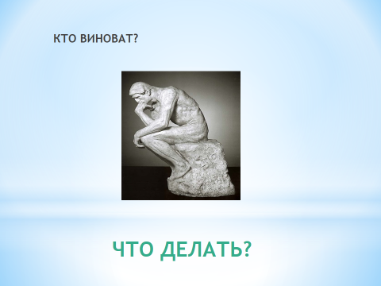

Slide 34
Когда вызывать СКОРУЮ ПОМОЩЬ
угнетение дыхания (одышка, синие пальцы, губы), остановка дыхания;
потеря сознания;
- аритмия, тахикардия, фибрилляция, прекращение сердцебиения;
- гипертермическая реакция – «трясучка» (температура постоянно скачет, снижается/повышается давление);
- тяжелая абстиненция – затянувшаяся или необычайная «ломка»;
-длительная непрекращающаяся рвота;
- галлюцинации, паранойя, панические атаки;
- при длительном необъяснимом сне (сонном состоянии).

Slide 35


СПАСИБО ЗА ВНИМАНИЕ И ВЗАИМОПОНИМАНИЕ!
АНО «Уральский центр медиации» www.ualmediator.ru тел. +7(343)290-21-31, Wh 8-912-202-52-12

